Slide 2
Introdução a Kotlin Coroutines

Slide 3
O que são Kotlin Coroutines?
Kotlin Coroutines são um recurso da linguagem Kotlin para programação assíncrona e concorrente.
Permitem escrever código assíncrono de maneira sequencial, simplificando a lógica e a legibilidade.

Slide 4
Por que usar Kotlin Coroutines?
Simplicidade: as coroutines oferecem uma abstração de alto nível para lidar com tarefas assíncronas.
Concisão: o código usando coroutines é mais enxuto e expressivo em comparação com outras abordagens.
Eficiência: coroutines são leves e podem ser executadas em threads existentes, sem a necessidade de criação de novas threads.

Slide 5
Estrutura das Coroutines
Coroutines são baseadas no conceito de suspensão.
Uma função suspend é uma função que pode ser pausada e retomada posteriormente sem bloquear a thread.
As coroutines são executadas em contextos que fornecem threads para a execução.

Slide 6
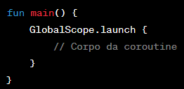
Criando Coroutines
A função mais comum para criar coroutines é a launch.

Slide 7
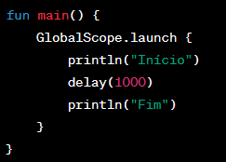
Pausando uma Coroutine
Usamos a função delay para pausar a execução de uma coroutine por um período de tempo.
Exemplo de código:

Slide 8
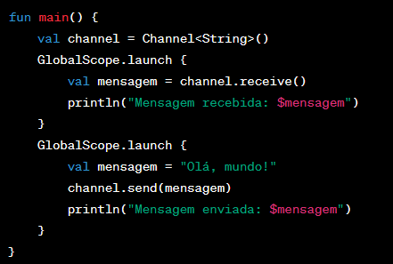
Comunicação entre Coroutines
Podemos usar canais (channels) para a comunicação entre coroutines.
Um canal é uma forma de enviar e receber valores assincronamente.

Slide 9
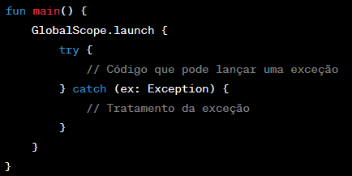
Tratando Exceções em Coroutines
Podemos usar blocos try-catch para tratar exceções em coroutines.

Slide 10
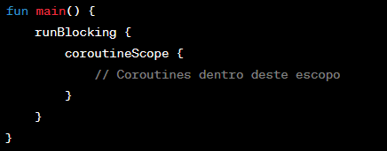
Coroutine Scope
O escopo da coroutine é importante para gerenciar corretamente o ciclo de vida das coroutines.
Usamos a função coroutineScope para criar um novo escopo para as coroutines.

Slide 11
Coroutines x Threads
Concorrência Estruturada: As coroutines permite que você escreva código sequencial mais legível e lógico. Em vez de lidar com threads diretamente, você pode usar coroutines para lidar com concorrência de maneira estruturada, evitando problemas comuns, como condições de corrida e bloqueios.
Sintaxe Simplificada: O Kotlin oferece uma sintaxe mais concisa para trabalhar com coroutines. Em vez de usar interfaces como Runnable ou Callable, você pode simplesmente usar a palavra-chave suspend para marcar funções que podem ser pausadas e retomadas.
Eficiência de Memória: Coroutines são leves em termos de recursos e podem ser executadas em um número menor de threads do que o equivalente usando threads do Java. Isso ocorre porque as coroutines são executadas em contextos que aproveitam as threads existentes, em vez de criar uma nova thread para cada tarefa assíncrona.

Slide 12
Coroutines x Threads
Menos Overhead: As coroutines têm menos sobrecarga em comparação com threads tradicionais, pois evitam a necessidade de sincronização explícita e bloqueios. Isso permite uma execução mais eficiente e escalável de tarefas assíncronas.
Tratamento de Exceções Simplificado: O tratamento de exceções em coroutines é mais simples do que em threads. Com coroutines, você pode usar blocos try-catch para tratar exceções dentro da própria coroutine, sem a necessidade de propagar manualmente exceções entre threads.
Suporte Integrado na Biblioteca Padrão: As coroutines são uma parte integrante da biblioteca padrão do Kotlin, o que significa que você não precisa de bibliotecas externas para começar a usá-las. O suporte integrado facilita a adoção e a integração das coroutines em seus projetos Kotlin.

Slide 13
Dispatchers
Os dispatchers (despachantes) no Kotlin Coroutines são responsáveis por determinar em qual thread ou pool de threads uma coroutine será executada. Eles controlam o contexto de execução das coroutines e são fundamentais para o gerenciamento da concorrência e da paralelismo.

Slide 14
Dispatchers
Dispatchers.Default: usa uma pool de threads compartilhada para executar as coroutines. É adequado para operações de CPU intensivas e tarefas de longa duração, como chamadas de rede ou operações de E/S.
Dispatchers.IO: otimizado para operações de entrada/saída (I/O) assíncronas, como leitura/gravação de arquivos ou chamadas de API de rede. Ele usa uma pool de threads maior do que o Default e é capaz de dimensionar automaticamente de acordo com a carga.

Slide 15
Dispatchers
Dispatchers.Main: usado para executar coroutines na thread principal da interface do usuário (UI) em aplicativos Android ou na thread principal de um aplicativo de desktop. É usado principalmente para atualizar a interface do usuário após a conclusão de uma tarefa assíncrona.
Dispatchers.Unconfined: Este despachante não está associado a nenhuma thread específica e executa a coroutine no thread que chama a suspensão imediatamente anterior. No entanto, a coroutine pode ser movida para uma thread diferente durante a sua execução. É usado principalmente em casos em que você precisa retornar ao thread original após uma suspensão.

Slide 16
Conclusão
Kotlin Coroutines são uma poderosa ferramenta para lidar com programação assíncrona e concorrente.
Permitem escrever código mais legível, conciso e eficiente.
Facilitam a comunicação entre coroutines e o tratamento de exceções.
Experimente as coroutines em seus projetos Kotlin!

Slide 17
Perguntas?

